Slide 1
How to pick pairs by cointergration approach with pair trading strategy
學生：朱昭憲
指導教授：戴天時 教授

Slide 2
簡介
子計畫1與配對交易
1. Formation period ：找出具有共整合的配對
2. Trading period ：篩選出高勝率的配對
資料處理
1. 成交次數大於1000次
2. ADF-test 單根檢定，刪除定態股票。
3. hp-filter 將股價分為定態項與非定態項
4. 以非定態項計算相關係數，取出大於0.6的配對。
VECM
1. BIC 選擇落後期數 p
2. 將VAR(p) 轉為 VECM 模型
3. trace test 檢定 rank 個數(只留 r = 1) , 並取出共整合係數
4. 將共整合係數四捨五入，並計算 spread 序列。
5. 單根檢定刪除非定態spread序列。
Notes:
子計畫第二年的目標主要是在股票市場中，透過一買一賣的方式，建構一個與市場總體風險無關的pair trading交易策略，這個交易策略分為兩個時期，分別為建模期與回測期，在建模期我們會利用時間序列的模型VECM找出具有共整合的配對，利用這個共整合的配對我們可以造出一個與市場走勢無關的價差序列 ，當價差序列往上偏離的時候我們會放空這個組合，當價差序列向下偏離的時候我們會買進這個組合 ; 因為配對交易是賺取股價短暫偏離的交易策略 所以在回測時期的時候，我們必須要篩選出高勝率的組合 ，提供給投資用戶。
資料部份，考量到成交量的問題，我們只考慮每天成交次數大於1000次的股票，大約110支
為了增加效率，我們會先選出可能會有共整合的配對，在帶入VECM中做共整合檢定

Slide 3
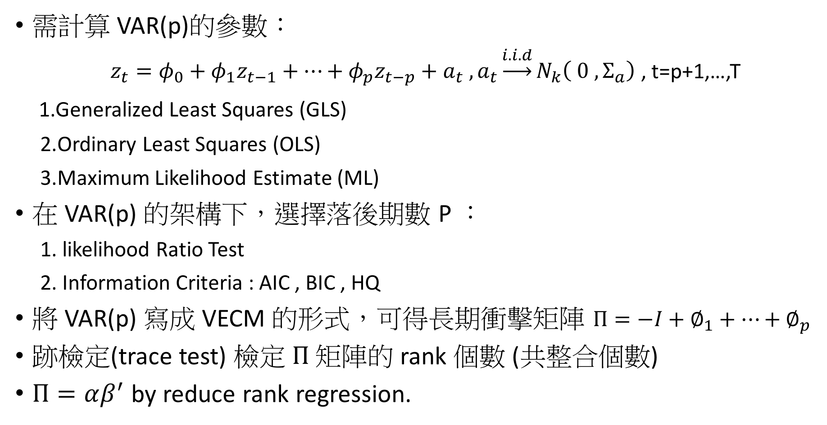
關於 VECM 模型
需計算 VAR(p)的參數：
$z_{t}=φ_{0}+φ_{1}z_{t−1}+…+φ_{p}z_{t−p}+a_{t} ,a_{t}\underset{→}{i.i.d}N_{k}\left( 0 ,Σ_{a}\right)$ , t=p+1,…,T
1.Generalized Least Squares (GLS)
2.Ordinary Least Squares (OLS)
3.Maximum Likelihood Estimate (ML)
在 VAR(p) 的架構下，選擇落後期數 P ：
1. likelihood Ratio Test
2. Information Criteria : AIC , BIC , HQ
將 VAR(p) 寫成 VECM 的形式，可得長期衝擊矩陣 $Π=−I+∅_{1}+…+∅_{p}$
跡檢定(trace test) 檢定 $Π$ 矩陣的 rank 個數 (共整合個數)
$Π=αβ^{′}$ by reduce rank regression.

Slide 4
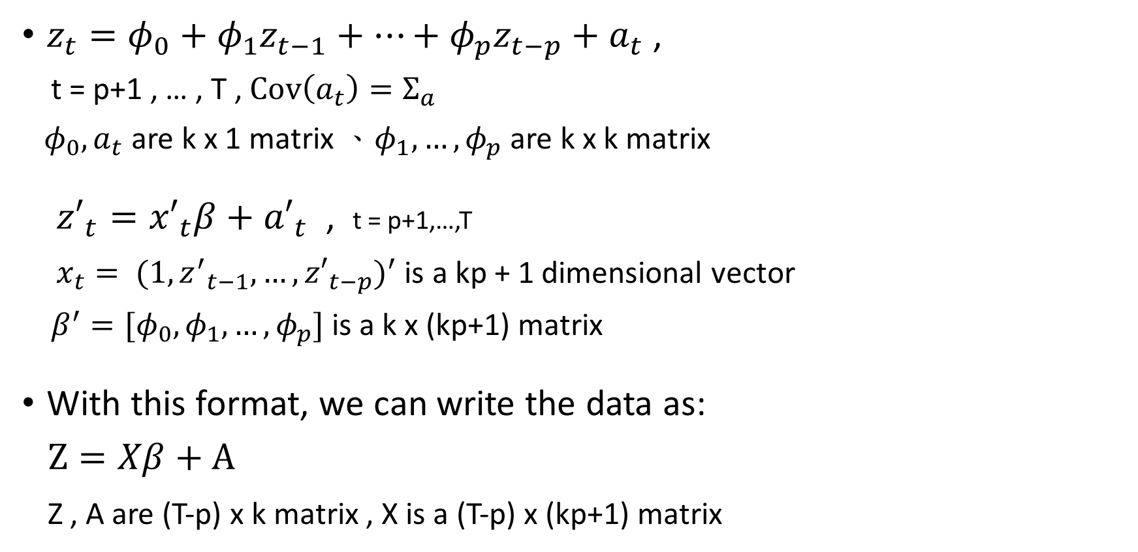
VAR(p) model
$z_{t}=φ_{0}+φ_{1}z_{t−1}+…+φ_{p}z_{t−p}+a_{t}$ ,
t = p+1 , … , T , $Cov\left(a_{t}\right)=Σ_{a}$
$φ_{0},a_{t}$ are k x 1 matrix 、$φ_{1},…,φ_{p}$ are k x k matrix
${z′}_{t}={x′}_{t}β+{a′}_{t}$ , t = p+1,…,T
$x_{t}= {(1,{z^{′}}_{t−1},…,{z′}_{t−p})}^{′}$ is a kp + 1 dimensional vector
$β^{′}=[φ_{0},φ_{1},…,φ_{p}]$ is a k x (kp+1) matrix
With this format, we can write the data as:
$Z=Xβ+A$
Z , A are (T-p) x k matrix , X is a (T-p) x (kp+1) matrix
Notes:
為了方便估計VAR的參數，必須將模型的參數簡化。

Slide 5
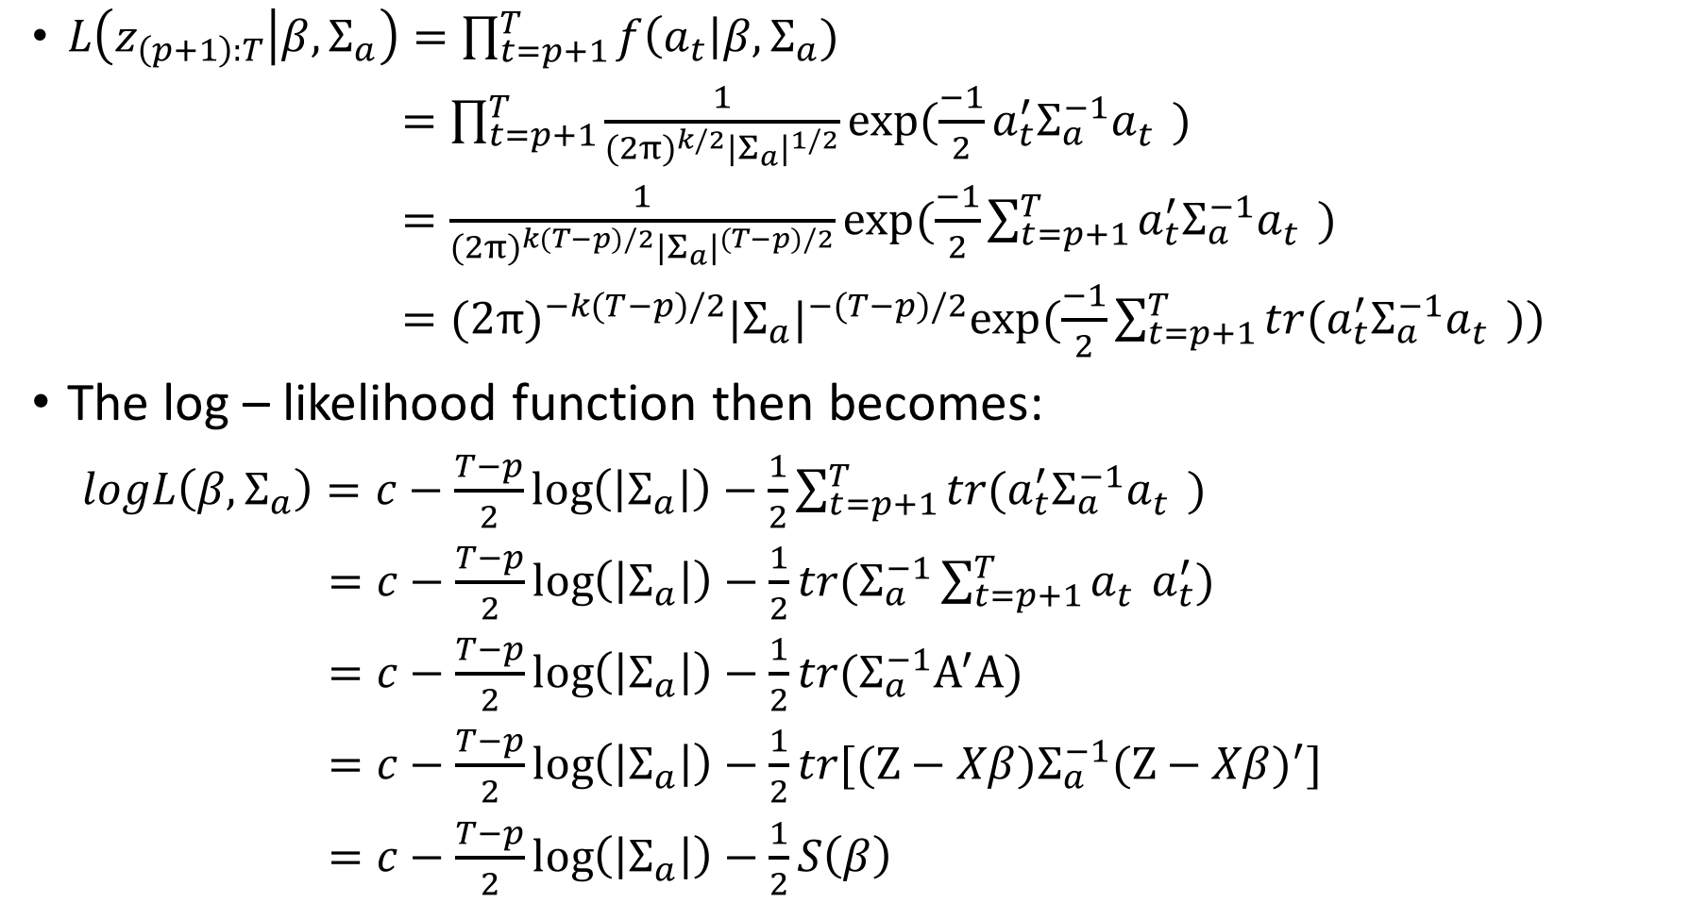
Using ML to estimate parameters of VAR(p)
$L\left(z_{\left(p+1\right):T} | β,Σ_{a}\right)=\prod_{t=p+1}^{T}{f\left(a_{t}\right|β,Σ_{a})}$
$=\prod_{t=p+1}^{T}{\frac{1}{{(2π)}^{k/2}{|Σ_{a}|}^{1/2}}exp⁡(\frac{−1}{2}a_{t}^{′}Σ_{a}^{−1}a_{t}^{})}$
$=\frac{1}{{(2π)}^{k(T−p)/2}{|Σ_{a}|}^{(T−p)/2}}exp⁡(\frac{−1}{2}\sum_{t=p+1}^{T}{a_{t}^{′}Σ_{a}^{−1}a_{t}^{}})$
$={(2π)}^{−k(T−p)/2}{|Σ_{a}|}^{−(T−p)/2}exp⁡(\frac{−1}{2}\sum_{t=p+1}^{T}{tr(a_{t}^{′}Σ_{a}^{−1}a_{t}^{}}))$
The log – likelihood function then becomes:
$logL\left(β,Σ_{a}\right)=c−\frac{T−p}{2}\log\left(\left|Σ_{a}\right|\right)−\frac{1}{2}\sum_{t=p+1}^{T}{tr(a_{t}^{′}Σ_{a}^{−1}a_{t}^{}})$
$=c−\frac{T−p}{2}\log\left(\left|Σ_{a}\right|\right)−\frac{1}{2}tr(Σ_{a}^{−1}\sum_{t=p+1}^{T}{{a_{t}^{}a}_{t}^{′}})$
$=c−\frac{T−p}{2}\log\left(\left|Σ_{a}\right|\right)−\frac{1}{2}tr(Σ_{a}^{−1}A^{′}A)$
$=c−\frac{T−p}{2}\log\left(\left|Σ_{a}\right|\right)−\frac{1}{2}tr[(Z−Xβ)Σ_{a}^{−1}{(Z−Xβ)}^{′}]$
$=c−\frac{T−p}{2}\log\left(\left|Σ_{a}\right|\right)−\frac{1}{2}S\left(β\right)$
Notes:
因為at是k維的iid 常態分配，所以可以寫成 機率密度函數的連乘

Slide 6
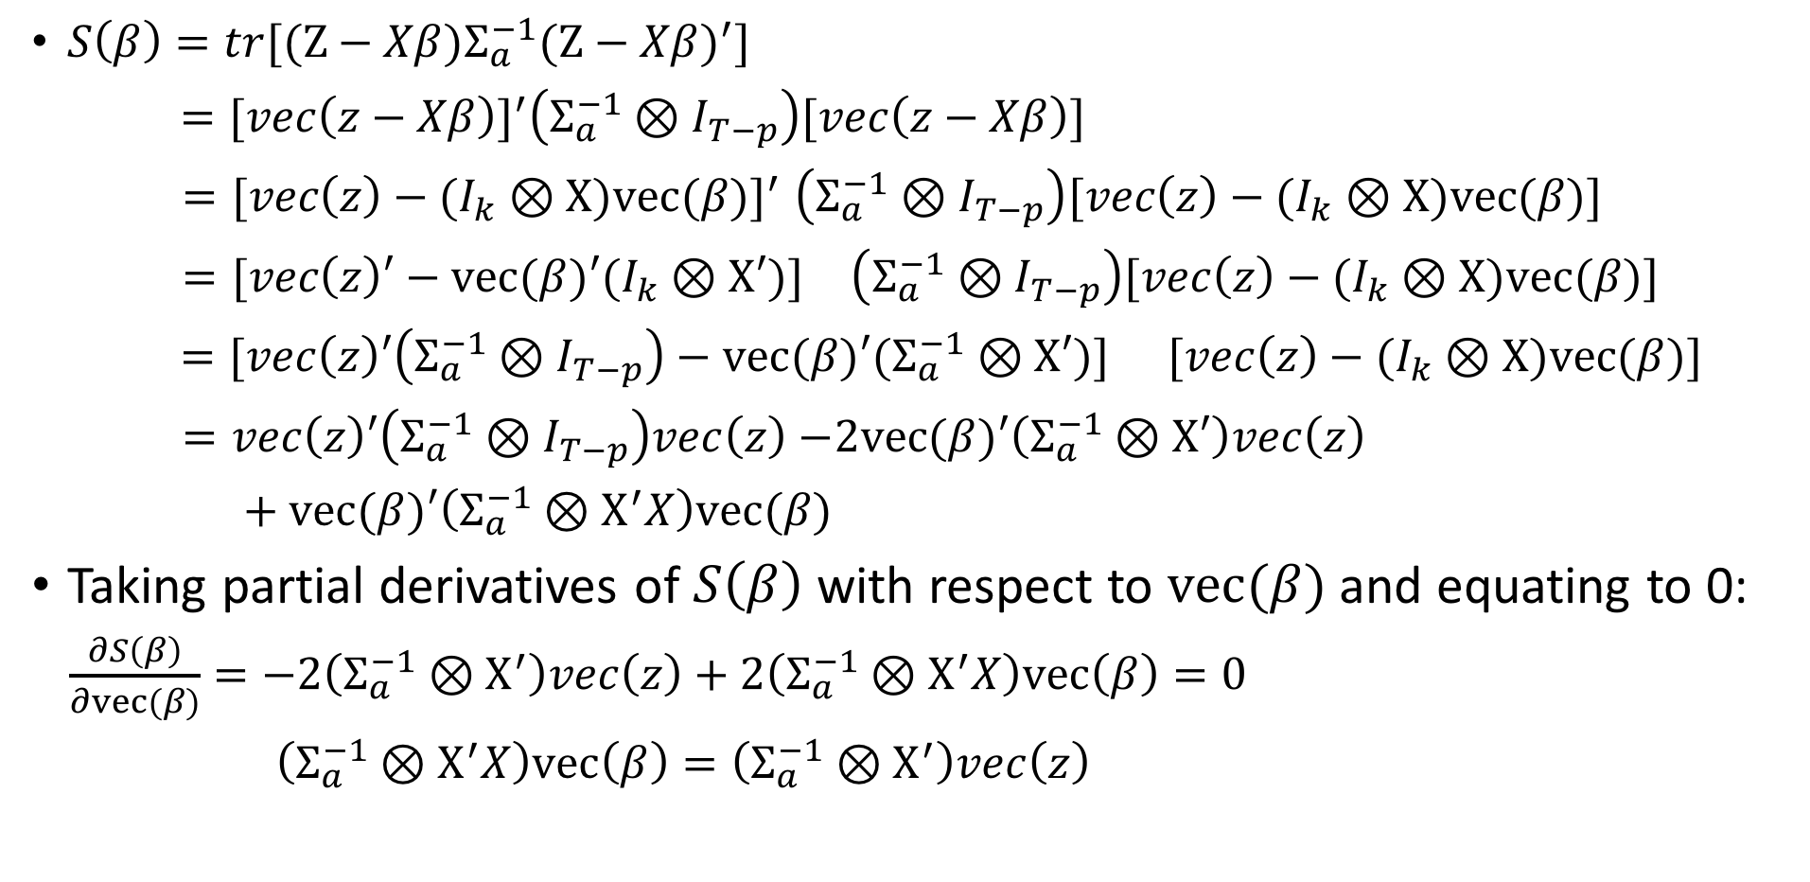
Using ML to estimate parameters of VAR(p)
$S\left(β\right)=tr[(Z−Xβ)Σ_{a}^{−1}{(Z−Xβ)}^{′}]$
$={[vec\left(z−Xβ\right)]}^{′}\left(Σ_{a}^{−1}⊗I_{T−p}\right)[vec\left(z−Xβ\right)]$
${=[vec\left(z\right)−(I_{k}⊗X)vec(β)]}^{′}\left(Σ_{a}^{−1}⊗I_{T−p}\right)[vec\left(z\right)−(I_{k}⊗X)vec(β)]$
${=[vec\left(z\right)′−vec(β)′(I_{k}⊗X′)]}^{}\left(Σ_{a}^{−1}⊗I_{T−p}\right)[vec\left(z\right)−(I_{k}⊗X)vec(β)]$
${=[vec\left(z\right)′\left(Σ_{a}^{−1}⊗I_{T−p}\right)−vec(β)′(Σ_{a}^{−1}⊗X′)]}^{} [vec\left(z\right)−(I_{k}⊗X)vec(β)]$
$=vec\left(z\right)′\left(Σ_{a}^{−1}⊗I_{T−p}\right)vec\left(z\right)$ $−2vec(β)′\left(Σ_{a}^{−1}⊗X′\right)vec\left(z\right)$
$+ vec(β)′\left(Σ_{a}^{−1}⊗X^{′}X\right)vec(β)$
Taking partial derivatives of $S\left(β\right)$ with respect to $vec(β)$ and equating to 0:
$\frac{∂S\left(β\right)}{∂vec(β)}=−2\left(Σ_{a}^{−1}⊗X^{′}\right)vec\left(z\right)+2\left(Σ_{a}^{−1}⊗X^{′}X\right)vec\left(β\right)=0$
$\left(Σ_{a}^{−1}⊗X^{′}X\right)vec\left(β\right)=\left(Σ_{a}^{−1}⊗X^{′}\right)vec\left(z\right)$

Slide 7
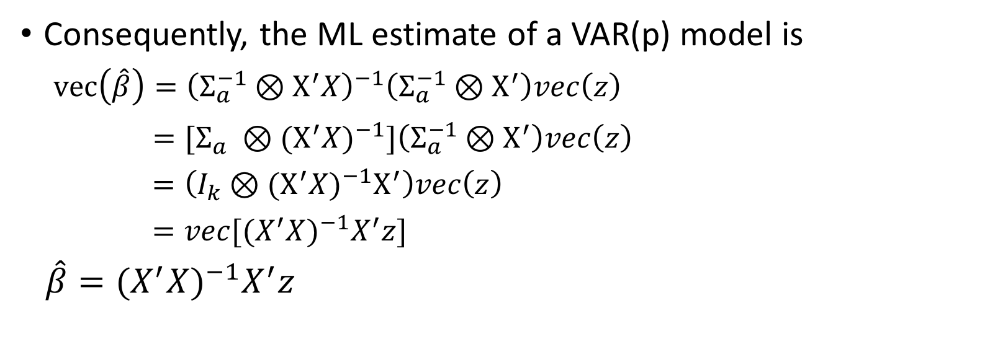
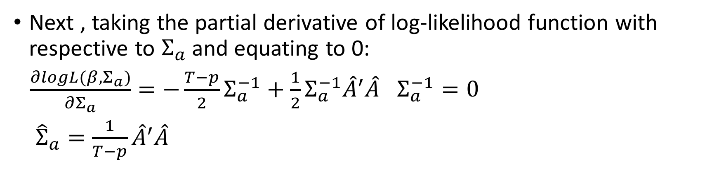
Using ML to estimate parameters of VAR(p)
Consequently, the ML estimate of a VAR(p) model is
$vec\left(\hat{β}\right)={\left(Σ_{a}^{−1}⊗X^{′}X\right)}^{−1}\left(Σ_{a}^{−1}⊗X^{′}\right)vec\left(z\right)$
$=[{Σ_{a}^{}⊗(X^{′}X)}^{−1}]\left(Σ_{a}^{−1}⊗X^{′}\right)vec\left(z\right)$
$=\left(I_{k}⊗{{(X^{′}X)}^{−1}X}^{′}\right)vec\left(z\right)$
$={vec[(X^{′}X)}^{−1}X^{′}z]$
$\hat{β}={(X^{′}X)}^{−1}X^{′}z$
Next , taking the partial derivative of log-likelihood function with respective to $Σ_{a}$ and equating to 0:
$\frac{∂logL(β,Σ_{a})}{∂Σ_{a}}=−\frac{T−p}{2}Σ_{a}^{−1}+\frac{1}{2}Σ_{a}^{−1}{\hat{A}}^{′}{\hat{A}}^{}Σ_{a}^{−1}=0$
${\hat{Σ}}_{a}=\frac{1}{T−p}{\hat{A}}^{′}{\hat{A}}^{}$

Slide 8
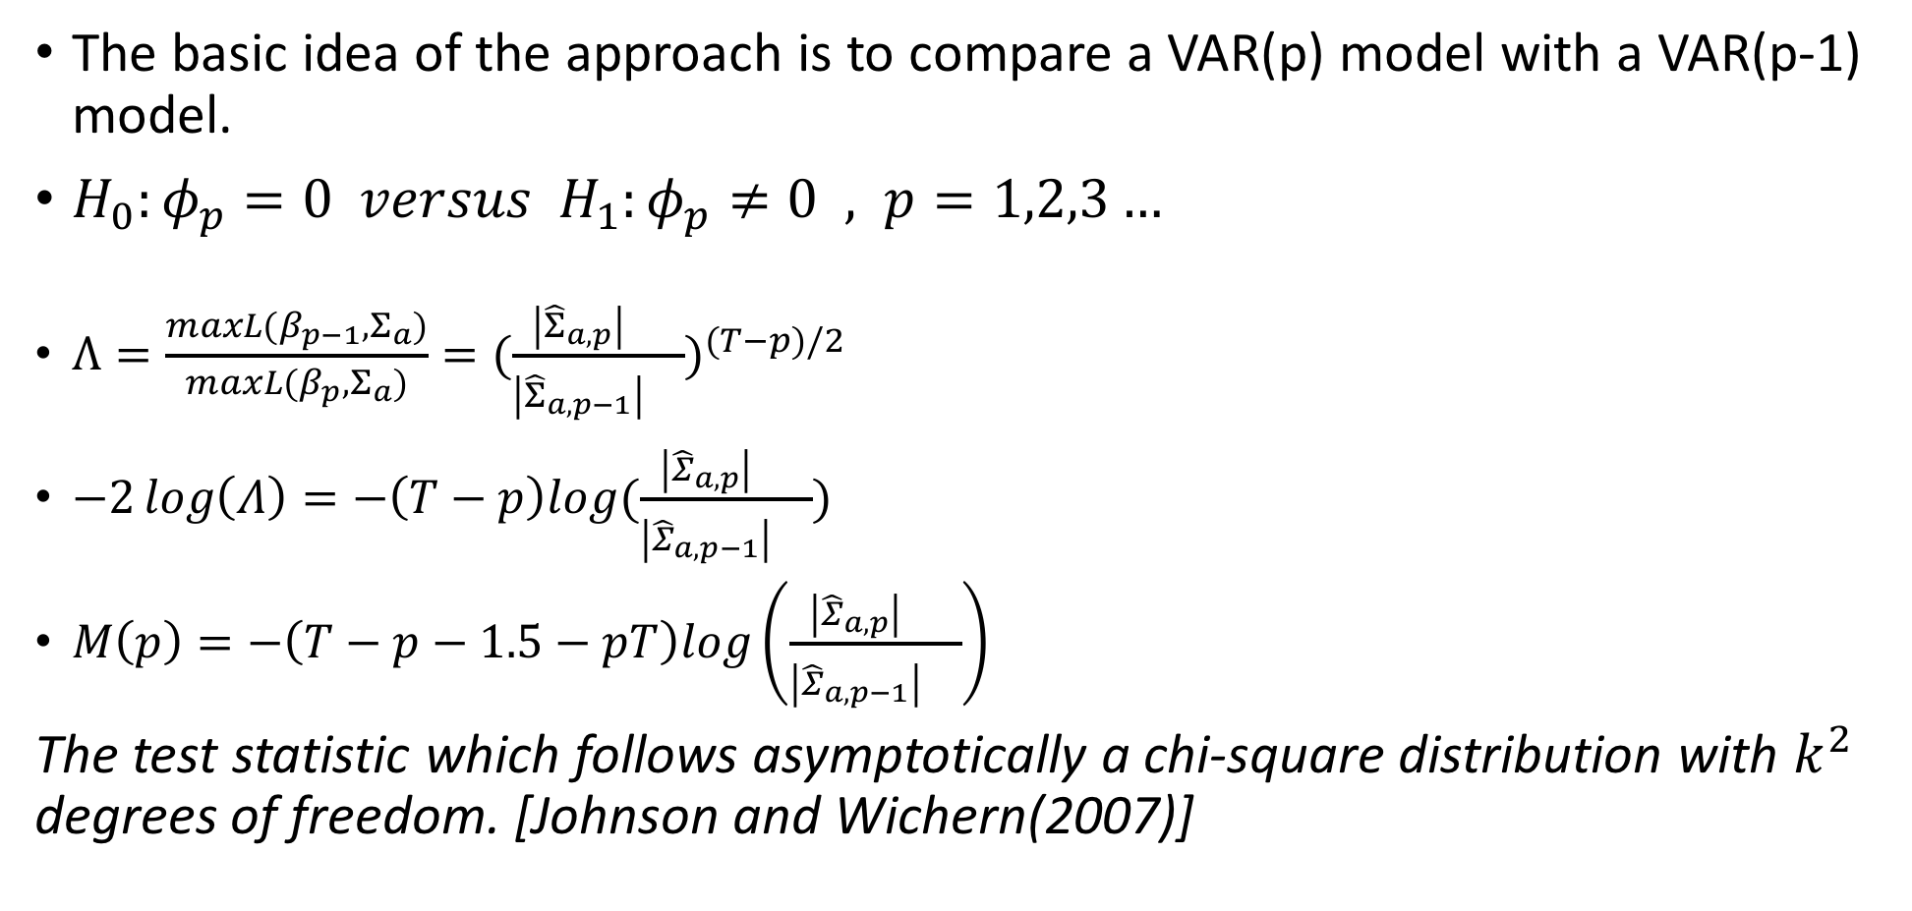
Order Selection – Likelihood Ratio Tests
The basic idea of the approach is to compare a VAR(p) model with a VAR(p-1) model.
$H_{0}:φ_{p}=0 versus H_{1}:φ_{p}≠0 , p=1,2,3…$
$Λ=\frac{maxL(β_{p−1},Σ_{a})}{maxL(β_{p},Σ_{a})}={(\frac{{\left|{\hat{Σ}}_{a,p}\right|}^{} }{{\left|{\hat{Σ}}_{a,p−1}\right|}^{} })}^{(T−p)/2}$
$−2\log\left(Λ\right)=−\left(T−p\right)log(\frac{{\left|{\hat{Σ}}_{a,p}\right|}^{} }{{\left|{\hat{Σ}}_{a,p−1}\right|}^{} })$
$M\left(p\right)=−\left(T−p−1.5−pT\right)log\left(\frac{{\left|{\hat{Σ}}_{a,p}\right|}^{} }{{\left|{\hat{Σ}}_{a,p−1}\right|}^{} }\right)$
The test statistic which follows asymptotically a chi-square distribution with $k^{2}$ degrees of freedom. [Johnson and Wichern(2007)]
Notes:
估計完VAR(p)的參數後，有兩種方法選擇落後期數
這邊主要的想法是利用簡易模型與複雜模型的差別去檢定複雜的模型是否可退化成簡易的模型。
直到不拒絕h0才停止檢定。
lambda就是所謂的概似比，分子是放虛無假設的最大概似函數，分母是放虛無假設與對立假設的最大概似函數。
Lambda越接近1 分母越接近分子 虛無假設的可能性越大

Slide 9
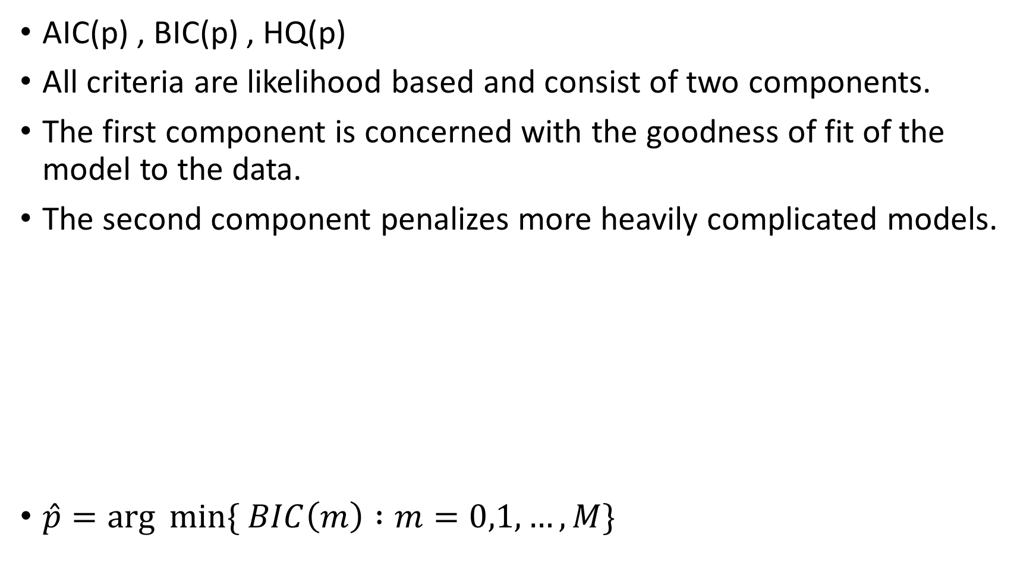
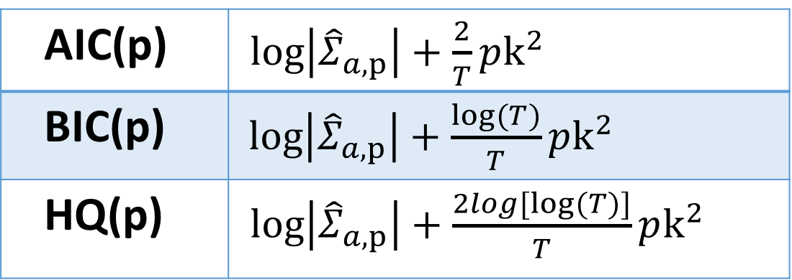
Order Selection – Information Criteria
AIC(p) , BIC(p) , HQ(p)
All criteria are likelihood based and consist of two components.
The first component is concerned with the goodness of fit of the model to the data.
The second component penalizes more heavily complicated models.
$\hat{p}=\arg{ min⁡\{ BIC\left(m\right) :m=0,1,…,M\}}$
AIC(p) | $log\left|{\hat{Σ}}_{a,p}\right|+\frac{2}{T}pk^{2}$
BIC(p) | $log\left|{\hat{Σ}}_{a,p}\right|+\frac{log⁡(T)}{T}pk^{2}$
HQ(p) | $log\left|{\hat{Σ}}_{a,p}\right|+\frac{2log[log⁡(T)]}{T}pk^{2}$
Notes:
另一種選擇落後期數的方法是information criteria

Slide 10
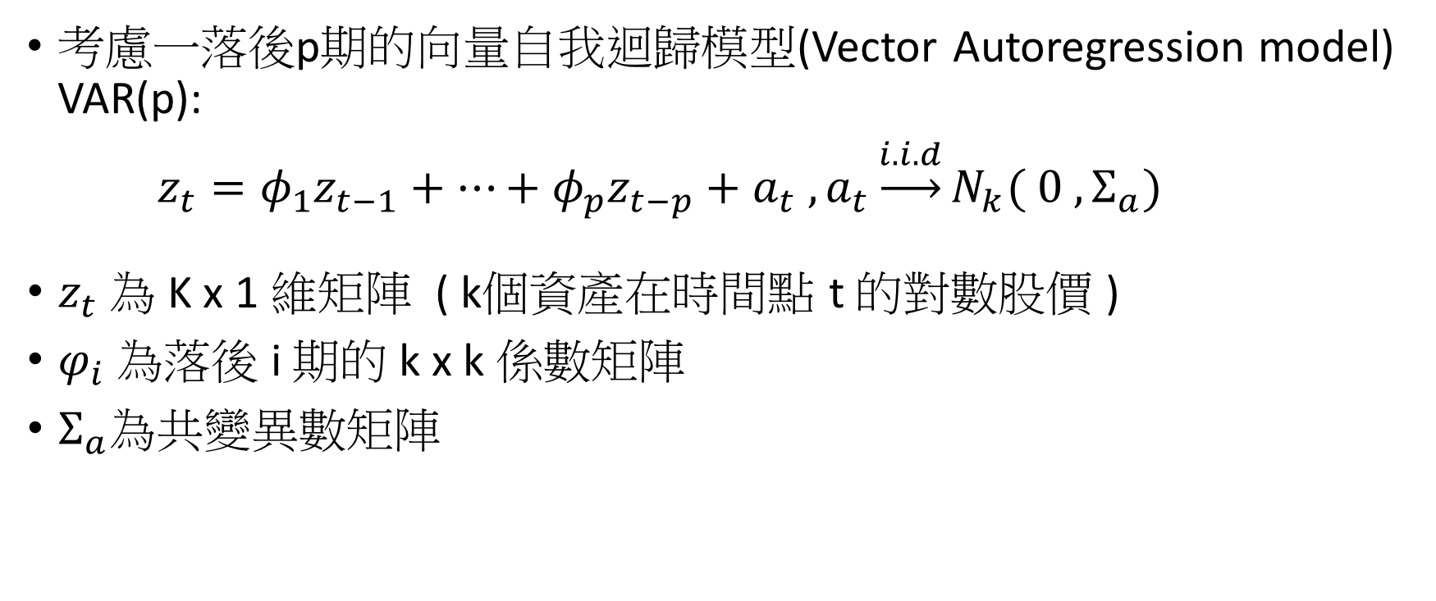
VAR(p) to VECM model
考慮一落後p期的向量自我迴歸模型(Vector Autoregression model) VAR(p):
$z_{t}=φ_{1}z_{t−1}+…+φ_{p}z_{t−p}+a_{t} ,a_{t}\underset{→}{i.i.d}N_{k}( 0 ,Σ_{a})$
$z_{t}$ 為 K x 1 維矩陣 ( k個資產在時間點 t 的對數股價 )
$φ_{i}$ 為落後 i 期的 k x k 係數矩陣
$Σ_{a}$為共變異數矩陣

Slide 11
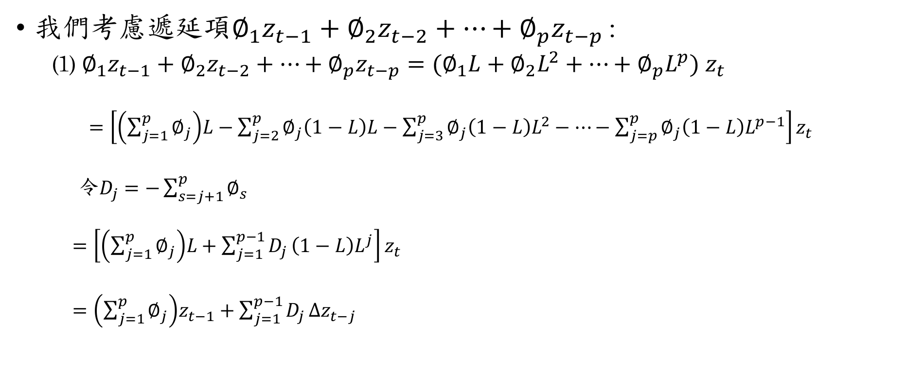
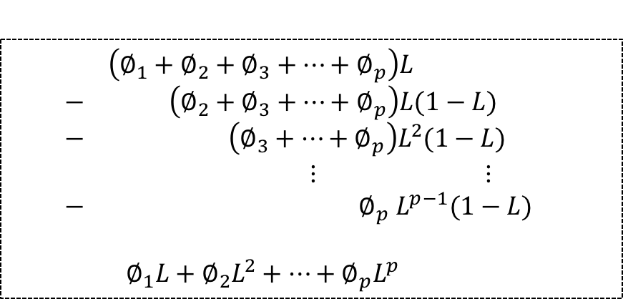
VAR(p) to VECM model
我們考慮遞延項$∅_{1}z_{t−1}+∅_{2}z_{t−2}+…+∅_{p}z_{t−p}$:
(1) $∅_{1}z_{t−1}+∅_{2}z_{t−2}+…+∅_{p}z_{t−p}=(∅_{1}L+∅_{2}L^{2}+…+∅_{p}L^{p})$ $z_{t}$
$=\left[\left(\sum_{j=1}^{p}{∅_{j}}\right)L−\sum_{j=2}^{p}{∅_{j}\left(1−L\right)L}−\sum_{j=3}^{p}{∅_{j}\left(1−L\right)L^{2}}−…−\sum_{j=p}^{p}{∅_{j}\left(1−L\right)L^{p−1}}\right]z_{t}$
令$D_{j}=−\sum_{s=j+1}^{p}{∅_{s}}$
$=\left[\left(\sum_{j=1}^{p}{∅_{j}}\right)L+\sum_{j=1}^{p−1}{D_{j}}\left(1−L\right)L^{j}\right]z_{t}$
$=\left(\sum_{j=1}^{p}{∅_{j}}\right)z_{t−1}+\sum_{j=1}^{p−1}{D_{j}}∆z_{t−j}$
$\left(∅_{1}+∅_{2}+∅_{3}+…+∅_{p}\right)L$
$$− \left(∅_{2}+∅_{3}+…+∅_{p}\right)L(1−L)$$
$$− \left(∅_{3}+…+∅_{p}\right)L^{2}(1−L)$$
$$⋮ ⋮$$
$$−{ ∅}_{p} L^{p−1}(1−L)$$
$∅_{1}L+∅_{2}L^{2}+…+∅_{p}L^{p}$

Slide 12
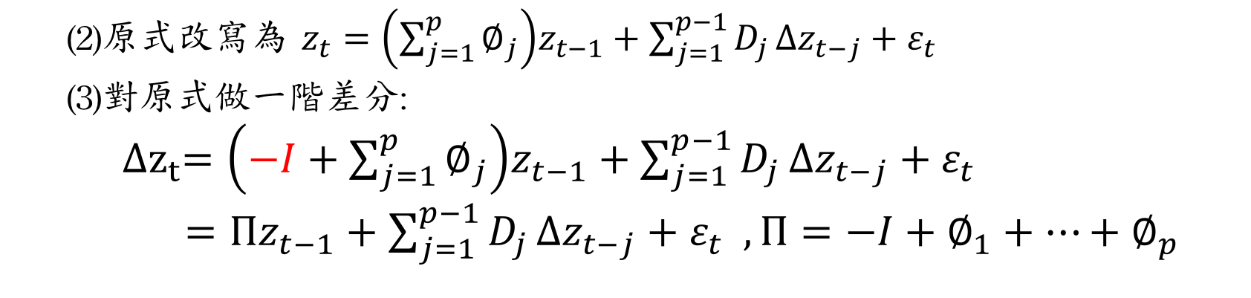

VAR(p) to VECM model
(2)原式改寫為 $z_{t}=\left(\sum_{j=1}^{p}{∅_{j}}\right)z_{t−1}+\sum_{j=1}^{p−1}{D_{j}}∆z_{t−j}+ε_{t}$
(3)對原式做一階差分:
${∆z}_{t}=\left(−I+\sum_{j=1}^{p}{∅_{j}}\right)z_{t−1}+\sum_{j=1}^{p−1}{D_{j}}∆z_{t−j}+ε_{t}$
$={Πz}_{t−1}+\sum_{j=1}^{p−1}{D_{j}}∆z_{t−j}+ε_{t} ,Π=−I+∅_{1}+…+∅_{p}$
Trace test (Johansen 1995)
$Π$ 矩陣計算特徵值 ，並做跡檢定(trace test) ，檢定$Π$ 矩陣的rank 個數。
$H_{0}:r=r_{o} versus H_{a}:r>r_{o} , r_{o}=0,1,…k−1$
檢定統計量 : ${LR}_{k−r_{0}}=−T\sum_{i=r_{o}+1}^{k}{\log\left(1−{\hat{λ}}_{i}\right)}$
Notes:
直到不拒絕H0為止

Slide 13

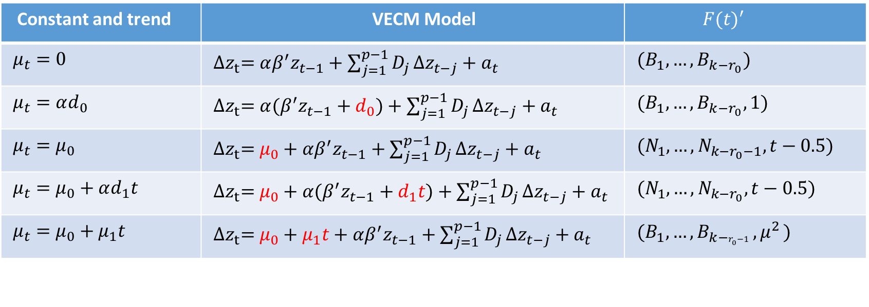
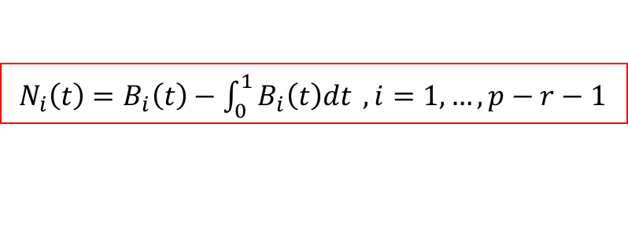
Trace test (Johansen 1995)
${LR}_{k−r_{0}} \sim tr\left\{\int_{0}^{1}{dB(t){F(t)}^{′}}{[\int_{0}^{1}{F(t){F(t)}^{′}dt}]}^{−1}\int_{0}^{1}{{F(t)dB\left(t\right)}^{′}}\right\}$
$B\left(t\right)$ is a $\left(k−r_{0}\right)dimensional Brownian motion$
${∆z}_{t}$ $=μ_{t}+{Πz}_{t−1}+\sum_{j=1}^{p−1}{D_{j}}∆z_{t−j}+a_{t}$
$=μ_{t}+{αβ^{′}z}_{t−1}+\sum_{j=1}^{p−1}{D_{j}}∆z_{t−j}+a_{t}$
$N_{i}\left(t\right)=B_{i}\left(t\right)−\int_{0}^{1}{B_{i}\left(t\right)dt} , i=1,…,p−r−1$
Constant and trend | VECM Model | ${F(t)}^{′}$
$μ_{t}=0$ | ${∆z}_{t}={αβ^{′}z}_{t−1}+\sum_{j=1}^{p−1}{D_{j}}∆z_{t−j}+a_{t}$ | $(B_{1},…,B_{k−r_{0}})$
$μ_{t}=αd_{0}$ | ${∆z}_{t}={α(β^{′}z}_{t−1}+d_{0})+\sum_{j=1}^{p−1}{D_{j}}∆z_{t−j}+a_{t}$ | $(B_{1},…,B_{k−r_{0}},1)$
$μ_{t}=μ_{0}$ | ${∆z}_{t}=μ_{0}+{αβ^{′}z}_{t−1}+\sum_{j=1}^{p−1}{D_{j}}∆z_{t−j}+a_{t}$ | $(N_{1},…,N_{k−r_{0}−1},t−0.5)$
$μ_{t}=μ_{0}+αd_{1}t$ | ${∆z}_{t}=μ_{0}+{α(β^{′}z}_{t−1}+d_{1}t)+\sum_{j=1}^{p−1}{D_{j}}∆z_{t−j}+a_{t}$ | $(N_{1},…,N_{k−r_{0}},t−0.5)$
$μ_{t}=μ_{0}+μ_{1}t$ | ${∆z}_{t}=μ_{0}+μ_{1}t+{αβ^{′}z}_{t−1}+\sum_{j=1}^{p−1}{D_{j}}∆z_{t−j}+a_{t}$ | $(B_{1},…,B_{k−r_{0}−1} {,μ}^{2})$

